Slide 1
網路程式設計期末專案提案報告 Secret Closets
00457004 顏佳儀
00457013 唐堇瑜

Slide 2
主題：時尚
每次出門總是要花很多時間在挑選衣服上，又常常不知道自己有甚麼衣服可以穿，所以我們想提供一個智慧衣櫃，讓妳百變風格，隨心打造屬於自己的穿搭特色。

Slide 3
網站架構
首頁
衣櫃
品牌連結
影音參考
功能選擇
女生
男生
作者介紹
參考資料

Slide 4
分頁說明
功能選擇：選擇以下功能
衣櫃：紙娃娃搭配系統
影音參考：連結youtube提供時下網紅搭配技巧
品牌連結：連結時尚品牌網路商店
網站介紹:
作者介紹：我們的介紹
參考資料

Slide 5
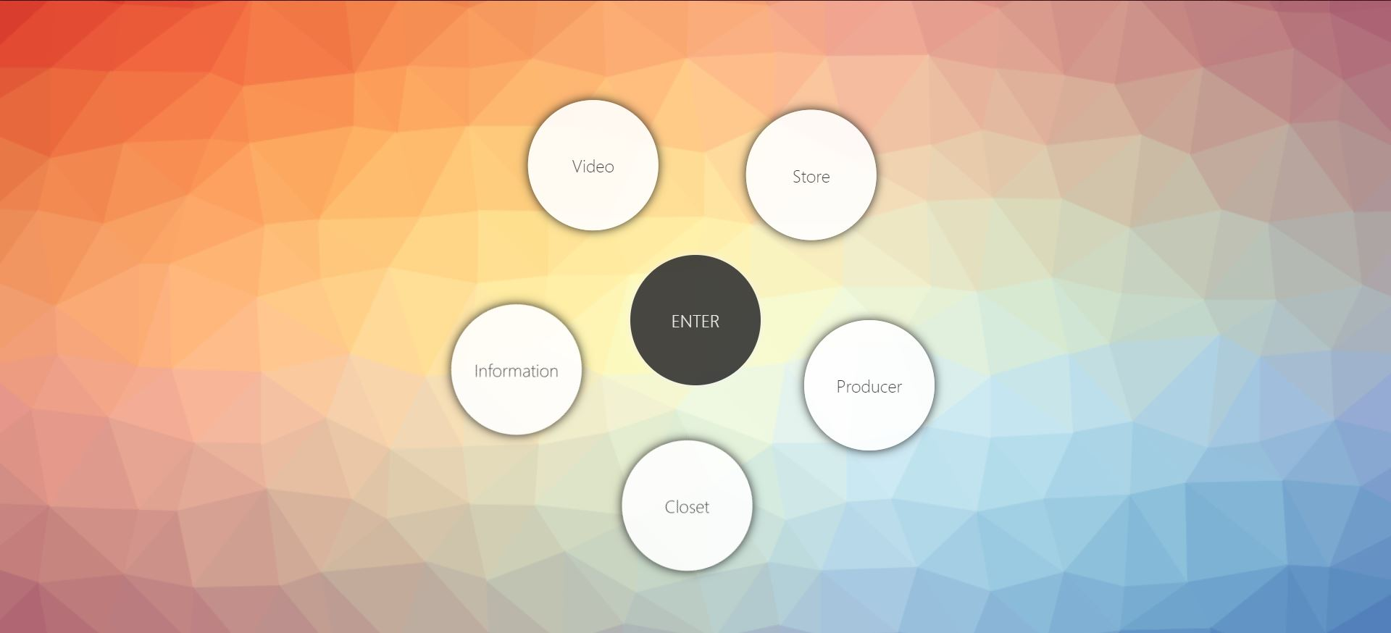
功能選擇

Slide 6
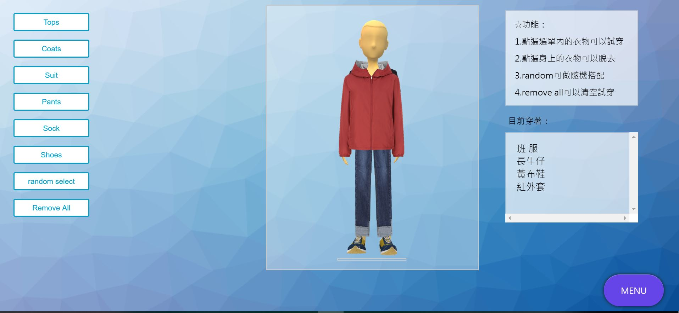
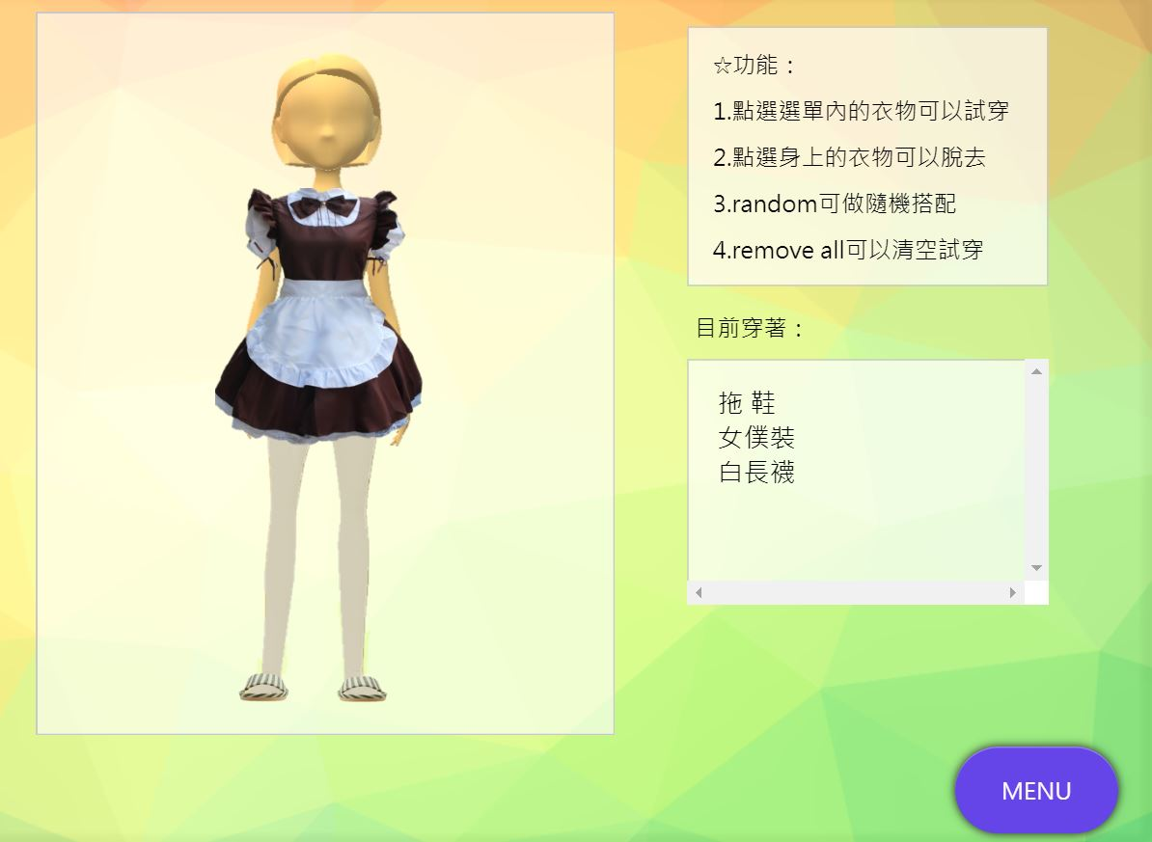
男女衣櫃

Slide 7
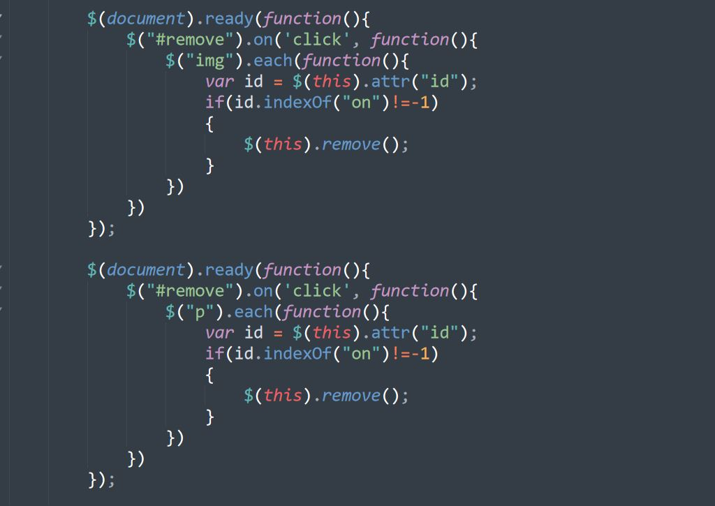
男女衣櫃詳細作法

Slide 8
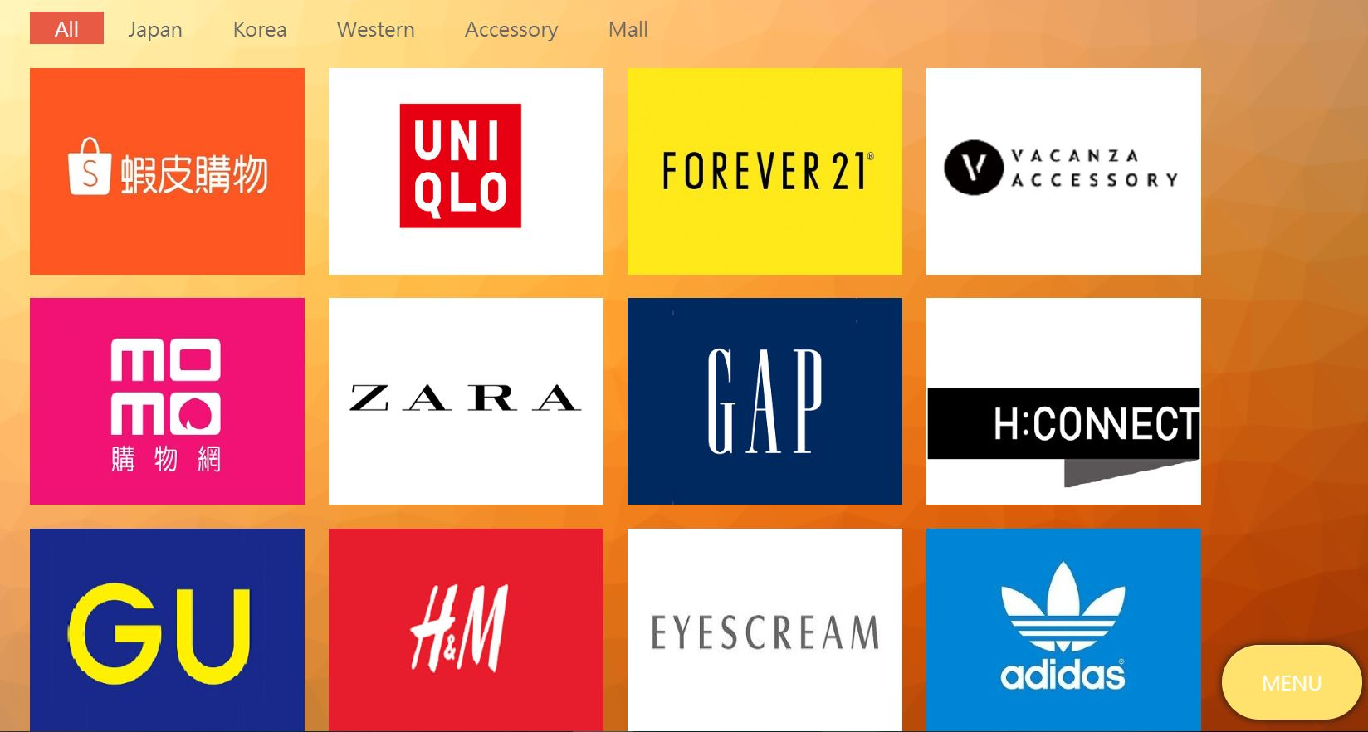
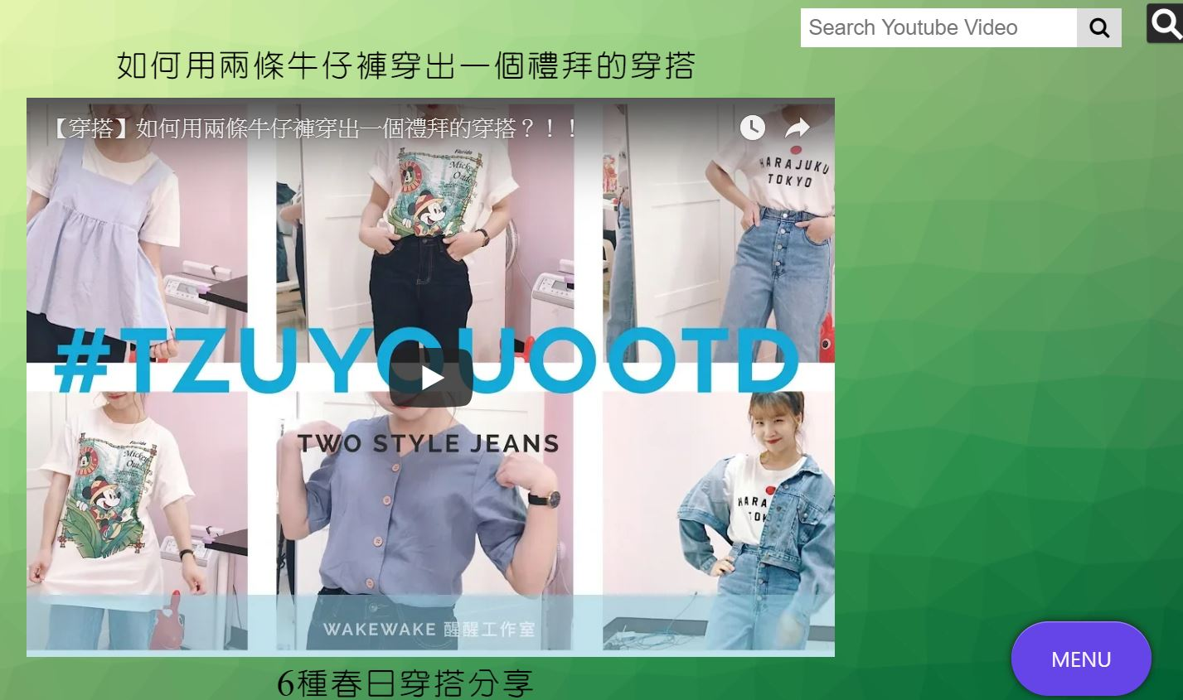
影音參考&品牌連結

Slide 9
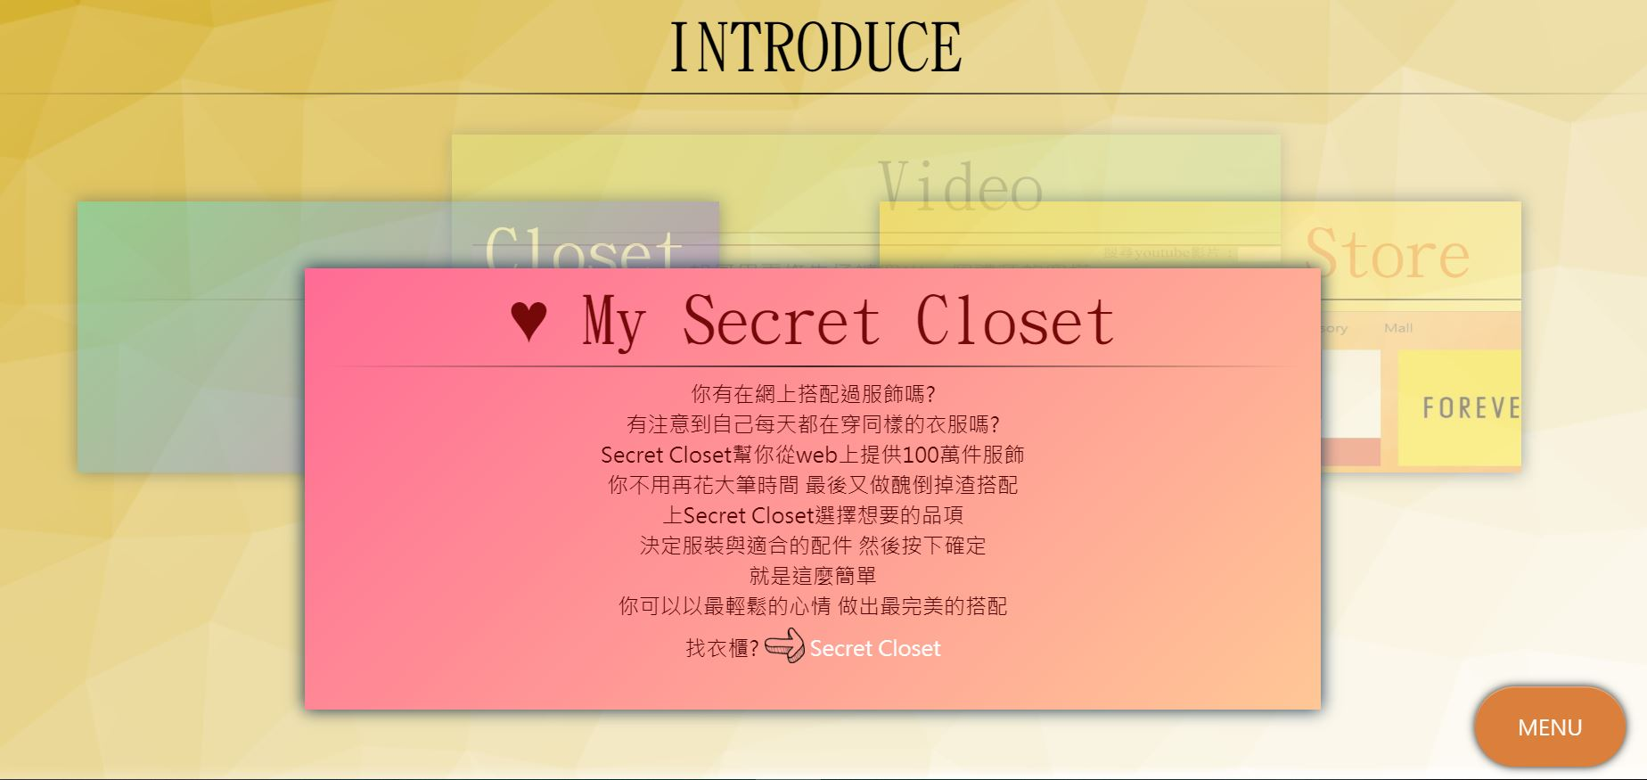
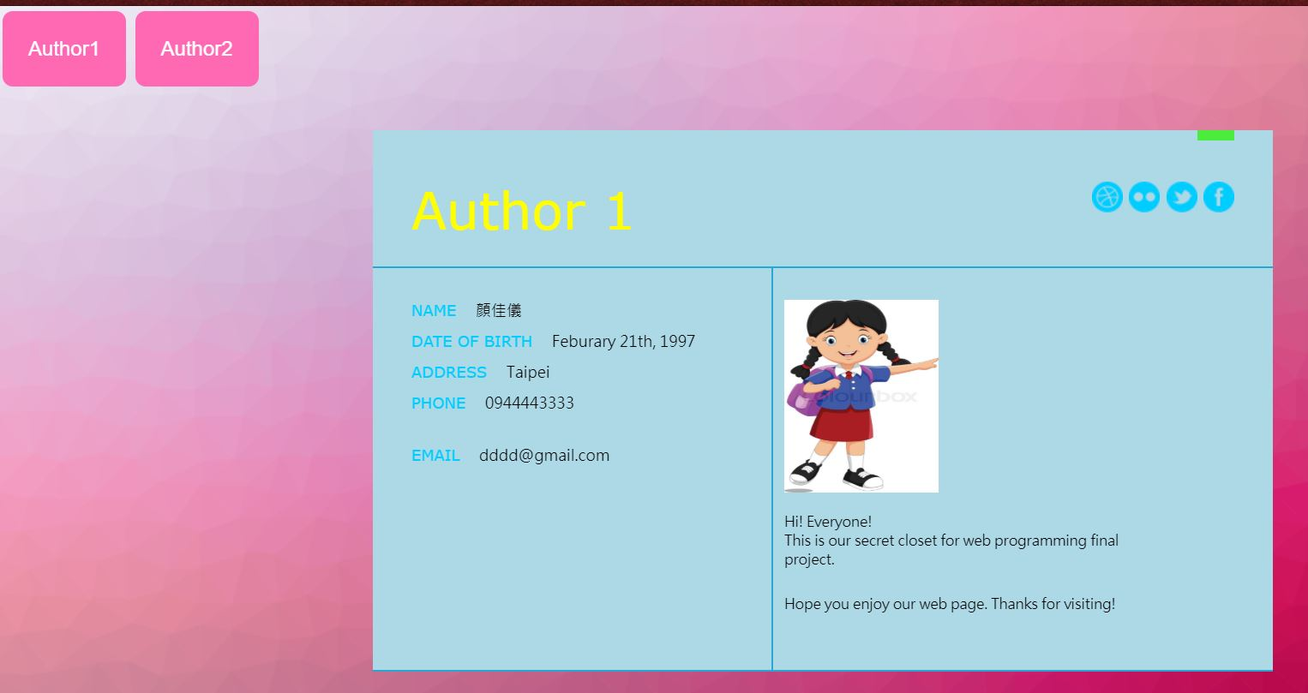
作者介紹&網站介紹

Slide 10
特色
1.衣櫃系統以類似紙娃娃的方式，自我搭配。
2.連結至其他網站、影音提供穿搭參考。
3.匯集其他品牌衣著介紹。

Slide 11
使用技術
美工：CSS
架構：HTML5、JavaScript
其他連結：YouTube、Google Search

